Slide 1
GIT / SVN
Le match

Slide 2
Sommaire
Le terrain
Les joueurs
Le match
Le debrief

Slide 3
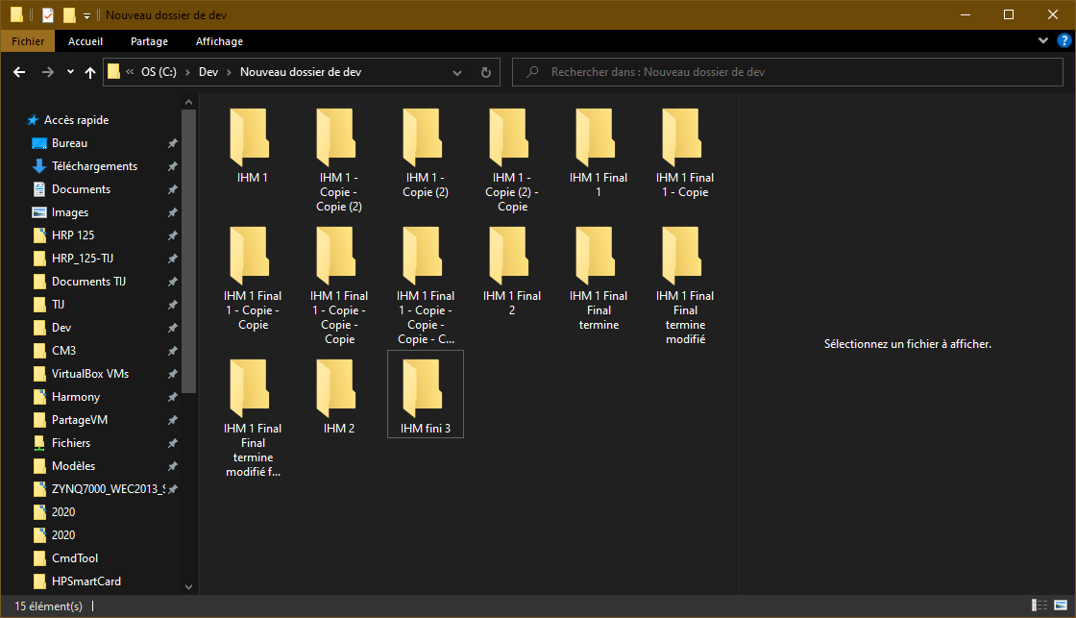
Echauffement

Slide 4
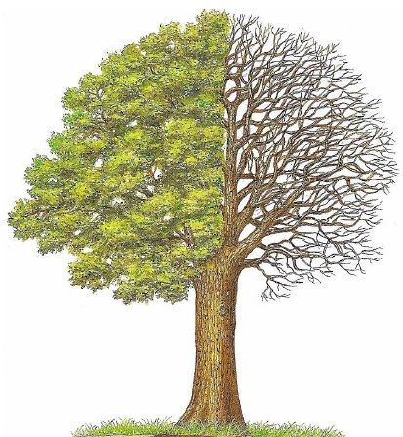
Echauffement
Terme anglais | Traduction
Tree | Arbre
Trunk | Tronc
Branch | Branche
Tag | Etiquette
Release | Version
Merge | Fusion
Merge Request | Demande de fusion
Commit | Soumettre
Push | Pousser/Envoyer
Checkout | Télécharger les fichiers
Pull | Récupérer
Repository (Repo) | Dépôt (base de donnée)
Diff (Change view) | Evaluation des modifications entre 2 commit/versions

Slide 5
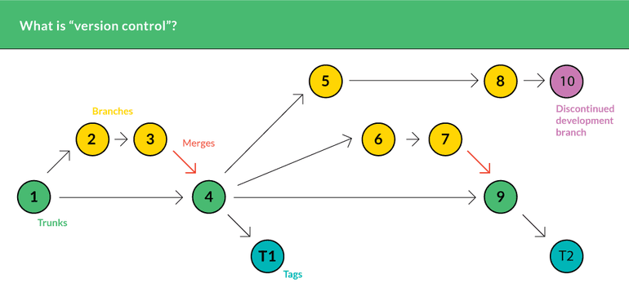
Le terrain
Branche de fonctionnalité
Branche abandonnée
Fusion
Tronc
Etiquette
Le code d'un projet, d'une app ou d'un composant logiciel est généralement organisé en une structure de dossiers ou « arborescence de fichiers ». Un développeur de l'équipe peut travailler sur une nouvelle fonctionnalité, tandis qu'un autre corrige un bug sans rapport en changeant le code. Chaque développeur peut apporter ses changements dans plusieurs parties de l'arborescence de fichiers.
Le contrôle de version aide les équipes à résoudre ce genre de problèmes, en suivant chaque changement individuel de chaque contributeur et en aidant à prévenir les conflits entre les tâches concomitantes. Les changements apportés à une partie du logiciel peuvent être incompatibles avec ceux apportés par un autre développeur travaillant en même temps.
Fonction avec bug.cpp
Fonction.cpp
Le dossier du code
Envoi à Mr Client

Slide 6
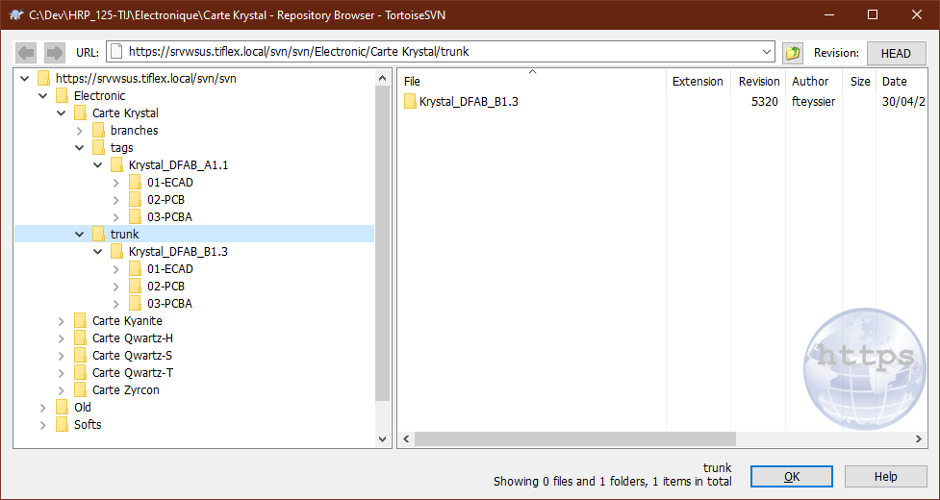
Les Joueurs
SVN
Envoi à Mr Client
Récupère le contenu de la branche release
Fonction avec bug.cpp
Le dossier du code
Serveur
Fonction.cpp
Le dossier du code
Notes:
Subversion, créé en 2000, dépendant d’un serveur central

Slide 7
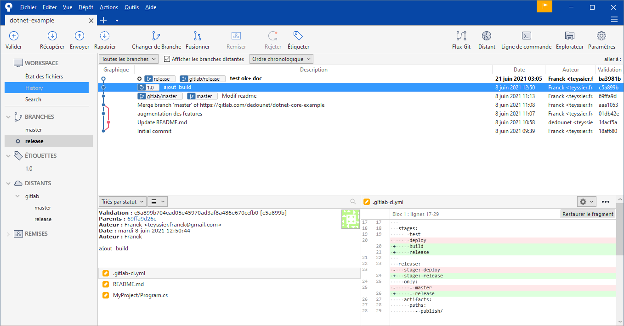
Les Joueurs
GIT
Envoi à Mr Client
Ligne code
Ligne code
Récupère la dernière release
Fonction avec bug.cpp
Le dossier du code
Serveur
Repo local
Ligne code
Ligne code
Fonction.cpp
Le dossier du code
Repo local
Notes:
Git , 2005, linus torvald, gestion décentralisée

Slide 8
Coup d’envoi !

Slide 9
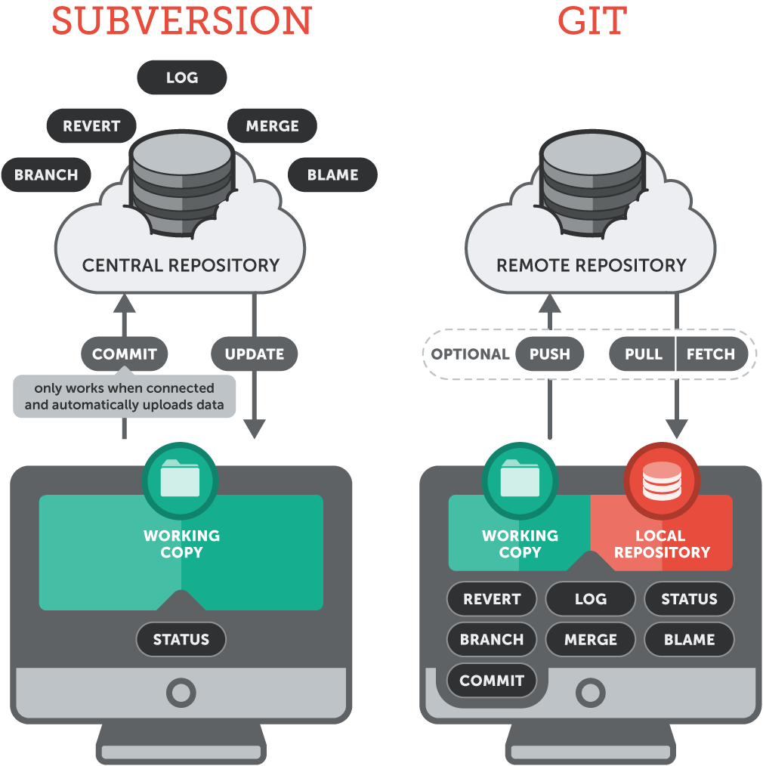
Le match 1ère mi-temps
Notes:
Imagine juste, tu as ton dépôt GIT en local, tu pars en week-end chez mamie (désolé pour l'exemple :3) mais malheureusement, cette dernière rechigne toujours à se mettre à internet. Avec git tu vas pouvoir commiter tes changements et les push sur ton dépôt local, pouvant commencer une nouvelle fonctionnalité sans tout casser. En retour de week-end, tu merge le tout sur le dépôt distant.
Avec SVN et bien tu ne pourrais juste pas, tu serais bloqué ne pouvant pas push sur le dépôt distant, tu continuerais de coder alors sur le même dépôt mais si tu introduis un bug, malheur à toi si lors du debug tu perds des morceaux de code "sain".

Slide 10
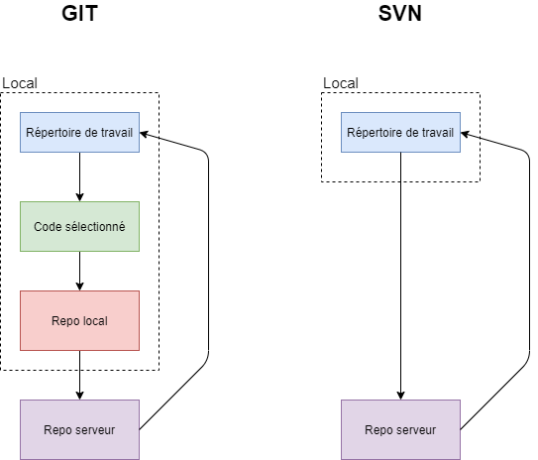
Le match 2ème mi-temps
 | SVN | GIT
Versionning | Centralisé | Décentralisé
Dépôt | Un dépôt central dans lequel les copies de travail sont créées | Des copies de dépôt, présentes localement, dans lesquelles il est possible de travailler
Droit d’accès | Basé sur le chemin | Pour le répertoire complet
Suivi des modifications | Enregistre des données | Enregistre des données
Journal de modifications des données | Complet seulement dans le dépôt. Les copies de travail ne contiennent que la version la plus récente. | Le dépôt et les copies de travail contiennent l’historique complet.
Connectivité au réseau | Pour tous les accès | Nécessaire seulement pour réaliser une synchronisation
Vitesse de transfert | Plus rapide pour des fichiers binaires volumineux | Très rapide pour des fichiers textes standards, moins pour des binaires très lourds
Granularité | Sauvegarde par arborescence du dossier Gestion des dossiers vides | Sélection des lignes de codes unitaires ou par fichier Pas de gestion des répertoires vides
Exclusions | Par sélection contextuelle | Par fichier .gitignore
Tirer
Tirer
Sélection
Engager
Pousser
Commit

Slide 11
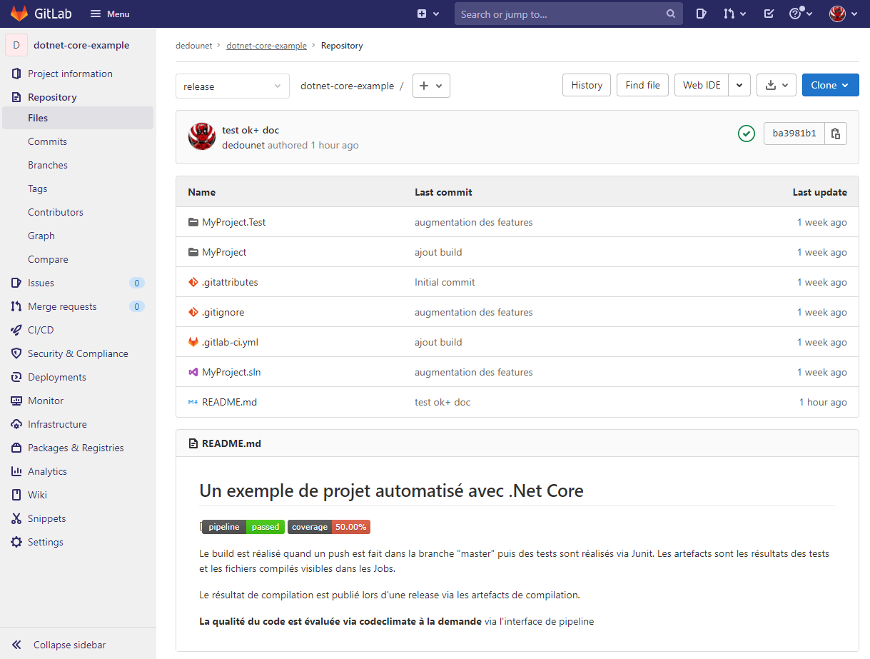
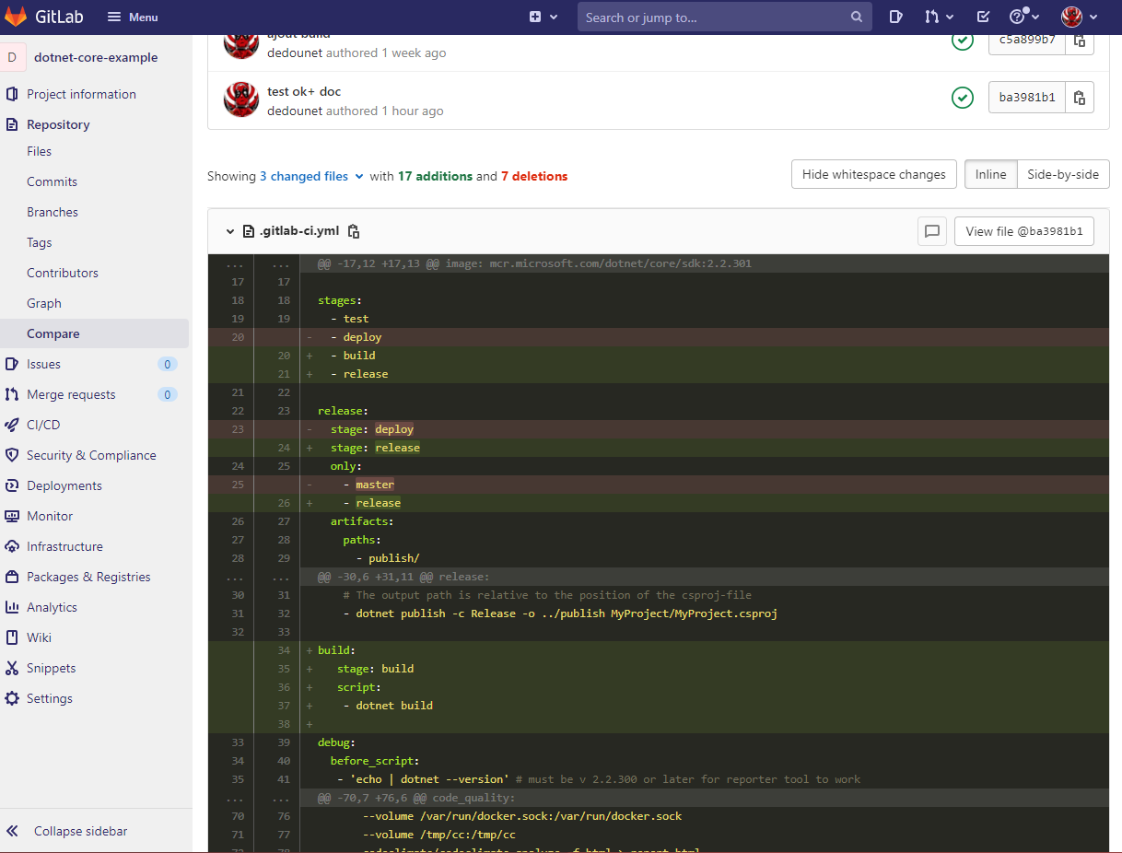
Changement de joueur
GITLAB

Slide 12
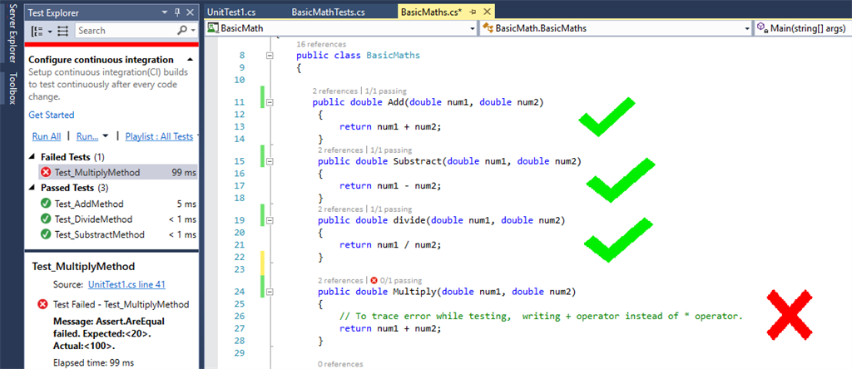
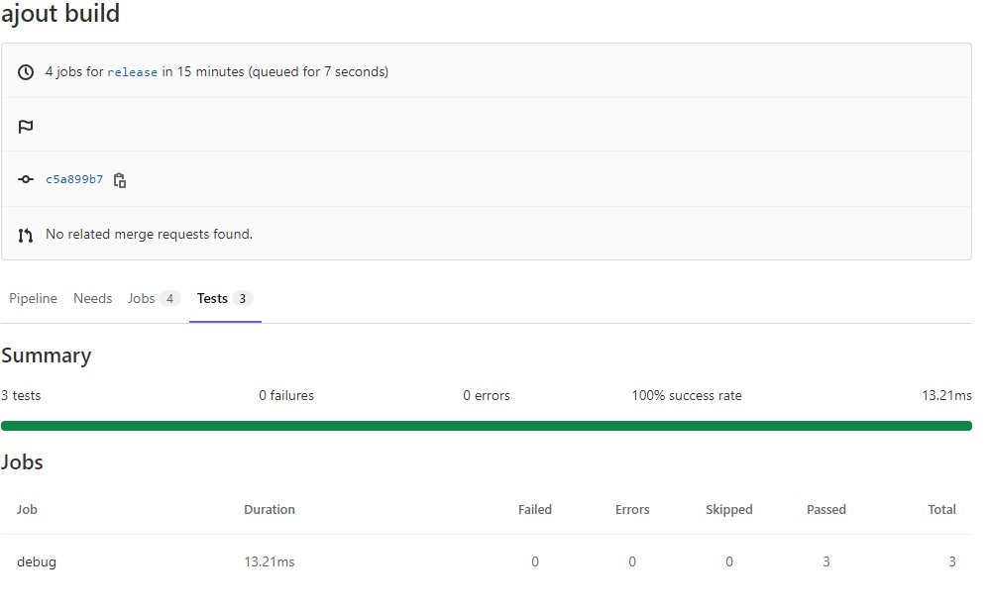
Arrêts de jeu
Tests unitaires et validation du code
Mise en place d’un « pipeline » (processus) en fonction des caractéristiques (eg: push sur branche release, ajout de tag, variable) d’un commit :
Tests unitaires + couverture
Qualité du code + rapport
Compilation
Mise à dispo du résultat de compilation (release)
Documentation automatisée
Fermeture automatique de tickets correspondants

Slide 13
Actions choisies
Choisir les fichiers nécessaires UNIQUEMENT
Réaliser ses « commit » sur des fonctions simples / bug uniques
Respecter les branches
DOCUMENTER SES COMMIT
Economiser l’espace, Transférer uniquement le nécessaire
Avoir une bonne granularité de choix
Pour la CLARTE des explications:
Le code/fichiers montre ce qui a changé, les messages de commit expliquent POURQUOI
Penses bêtes
https://guillaumebriday.fr/comment-jutilise-git-mes-astuces-et-bonnes-pratiques
https://git-scm.com/docs
https://ndpsoftware.com/git-cheatsheet.html#loc=workspace;

Slide 14
Debrief
Beau jeu, merci

Slide 15
Processus BE
Feature
Master
Release
Rapport de test unitaires, test de qualité du code, % de code couvert
User story
Ticket Jira
Branche de feature
Merge request
Clôture de ticket Jira
Test et validation
Changer couleur
Tag version
Requête merge :
si test ok
+ Fermeture de ticket
Ajout bouton
Process issues with smart commits | Jira Software Cloud | Atlassian Support

